Slide 1


주민들과 함께 만드는 공공데이터
4팀 프라임
2024.09.03
(국립한밭대학교) 김영빈, 장재혁, 서진주, (대덕소프트웨어마이스터고) 강은찬, 이해나
Notes:
시스템 개발하는 것으로 갔으면

Slide 2
Contents
개발 배경
개발 방법
결과
기대 효과

Slide 3
개발 배경
의류 수거함 등 구에서 관리하지 않는 주민생활과
밀접한 생활데이터들이 존재
유성구에서는 신규 생활
데이터 수집 가능
주민들은 쉽게 다양한 생활 데이터를 볼 수 있고 공유할 수 있는 소통 창구가 될 수 있음
문제
생활 데이터들이나 불편사항 등을 주민들이 요청하면
구청에서 바로바로 올리지 못함

Slide 4


개발 방법
이미지+주소+설명
API Server
(Spring Boot)
1
사용자는 이미지, 텍스트 데이터를 API 서버로 전송
User
API 서버는 전달 받은 이미지를 로컬 파일 시스템에
저장하고, 데이터베이스에 이미지 경로와
텍스트 데이터를 저장
2
API Server
(Spring Boot)
File System
데이터베이스에 신규 데이터를 저장할 때 신규
데이터임을 알리는 컬럼(예: isOK)에 값을 1 혹은
true로 저장
3
Database

Slide 5
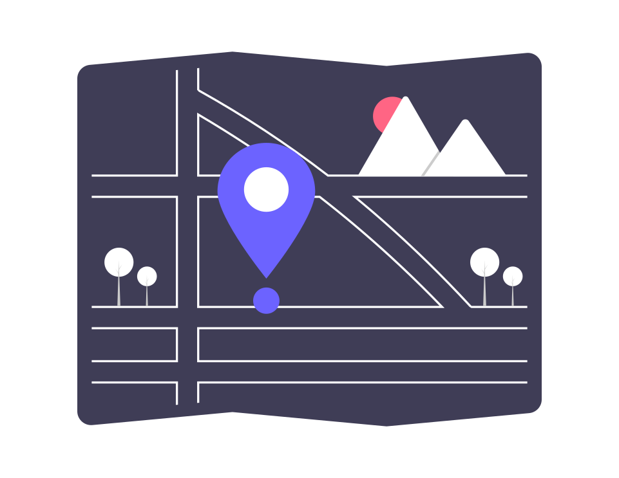
개발 방법
API Server
(Spring Boot)
관리자는 API 서버에 신규 데이터를 요청, 유효한 데이터일 경우 신규 데이터 컬럼 값을 0 혹은 false 값으로 변경하여 검토된 데이터임을 알림, 유효하지 않은 데이터일 경우 삭제 요청
4
5
검토가 완료된 데이터는 GUI에서 제공하는 Map에 표시함
Map
Admin

Slide 6


개발 방법
전체 흐름도
API Server
(Spring Boot)
File System
2
1
User
3
4
5
Database
Map
Admin

Slide 7
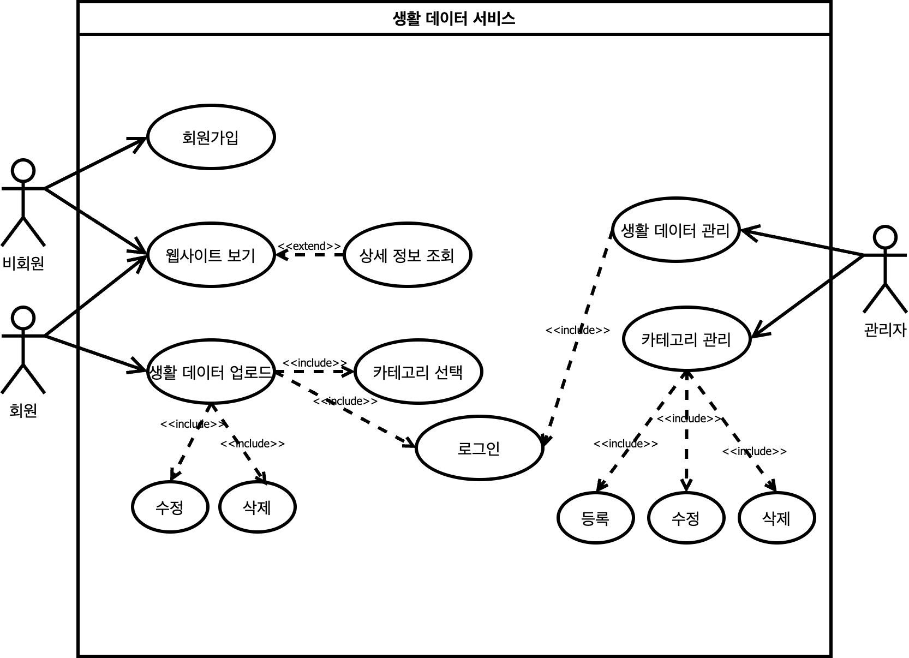
결과

Slide 8
기대 효과
새로운 공공 데이터들을 획득
공공데이터에 누구나 손쉽게 접근 가능
추후 혜택을 논의하여 주민들의 자발적 참여를 도모하여 공공 데이터 활성화 가능

